Slide 1

INSTITUTO TECNOLÓGICO DE CANCÚN FUNDAMENTOS DE TELECOMUNICACIONES PROFESOR: ISMAEL JIMENEZ SANCHEZ ALUMNO: GONGORA JIMENEZ FRANCISCO DAVID unidad 3 “chapter 24: analyze file transfer protocol(ftp) traffic” analizar el tráfico del protocolo de transferencia de archivos (ftp) horario: 5-6pm

Slide 2
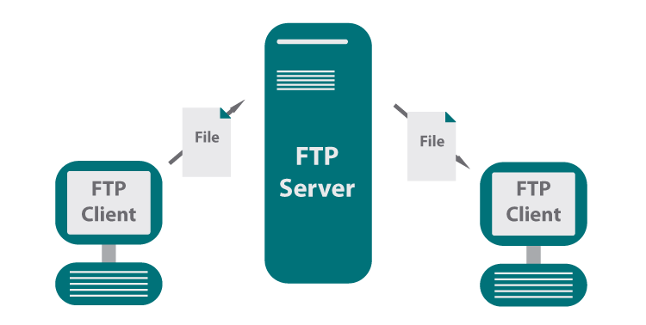
¿Qué es ftp(file transfer protocol)?
Se implementó en abril de 1971 y desde entonces se ha modificado en diversas ocasiones. Actualmente, la versión que se utiliza es de 1985. Debido a su antigüedad, y a la falta de actualización, es considerado un protocolo inseguro.
FTP (File Transfer Protocol) es un protocolo de transferencia de archivos entre sistemas conectados a una red TCP basado en la arquitectura cliente-servidor, de manera que desde un equipo cliente nos podemos conectar a un servidor para descargar archivos desde él o para enviarle nuestros propios archivos independientemente del sistema operativo utilizado en cada equipo.

Slide 3
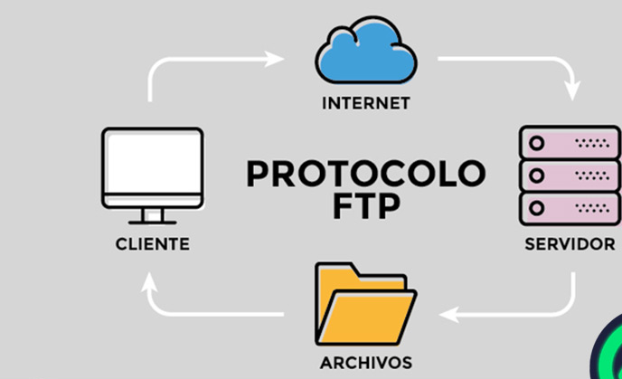
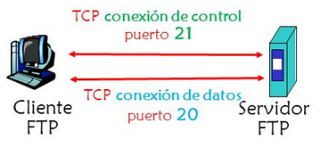
El protocolo FTP facilita el acceso a archivos que se encuentran en sistemas remotos a través de simples comandos.
Tiene múltiples funciones siendo la transferencia de archivos la principal, tal y como su nombre indica.
Para este intercambio de archivos entre dispositivos que estén conectados se usa una red con protocolo TCP (Transmission Control Protocol), que es otro de los protocolos esenciales en internet.
Dentro de la red TCP, FTP recurre a la arquitectura cliente-servidor, además del uso de múltiples puertos para poder funcionar.
El Servicio FTP es ofrecido por la capa de Aplicación del modelo de capas de red TCP/IP al usuario, utilizando normalmente el puerto de red 20 y el 21.

Slide 4
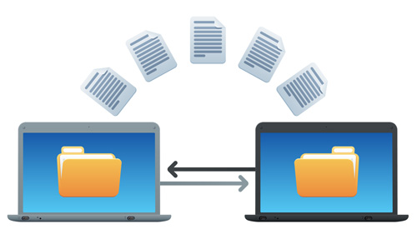
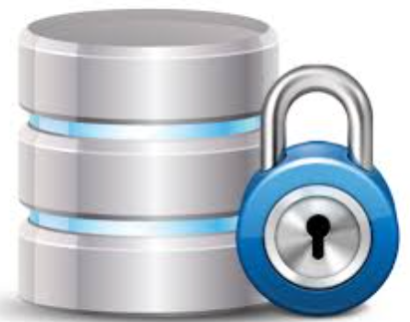
Un problema básico de FTP es que está pensado para ofrecer la máxima velocidad en la conexión, pero no la máxima seguridad, ya que todo el intercambio de información, desde el login y password del usuario en el servidor hasta la transferencia de cualquier archivo, se realiza en texto plano sin ningún tipo de cifrado, con lo
que un posible atacante lo tiene muy fácil para capturar este tráfico, acceder al servidor, o apropiarse de los archivos transferidos.
Por sí solo, no. La simplicidad de FTP es una de sus ventajas, pero también su mayor debilidad. Puede ser configurado para obtener acceso sin autenticación válida. Los archivos son almacenados sin cifrado, los datos son transferidos y pueden ser interceptados fácilmente por hackers y cibercriminales mientras recorre el Internet abierto.
Desventaja:
¿Es seguro transferir datos por medio de un protocolo FTP?

Slide 5
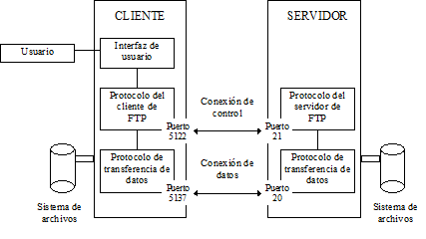
CLIENTE FTP
Un cliente FTP es un programa que se instala en el ordenador del usuario, y que emplea el protocolo FTP para conectarse a un servidor FTP y transferir archivos, ya sea para descargarlos o para subirlos.
Para utilizar un cliente FTP, se necesita conocer el nombre del archivo, el ordenador en que reside (servidor, en el caso de descarga de archivos), el ordenador al que se quiere transferir el archivo (en caso de querer subirlo nosotros al servidor), y la carpeta en la que se encuentra.

Slide 6

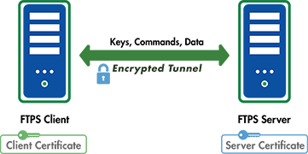
FTPS, SFTP y HTTPS
Agregaron tres opciones a las implementaciones de FTP: Secure Sockets Layer (SSL), Secure Shell (SSH) y HTTPS. Los tres son ampliamente utilizados para aumentar la seguridad y confiabilidad de las transferencias de archivos al usar cifrado para prevenir la visualización y modificación no autorizada de datos confidenciales durante la transmisión a través de redes abiertas.
FTPS: La opción más rápida e implementada es FTPS o FTP sobre SSL. FTPS asegura que los archivos viajen a través de FTP con Seguridad de capa de transporte (TLS o Transfer Layer Security). FTPS requiere canales separados de transmisión y control.

Slide 7
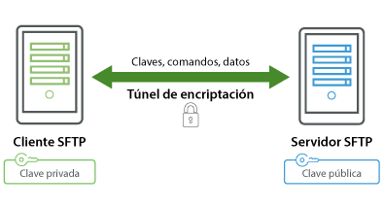
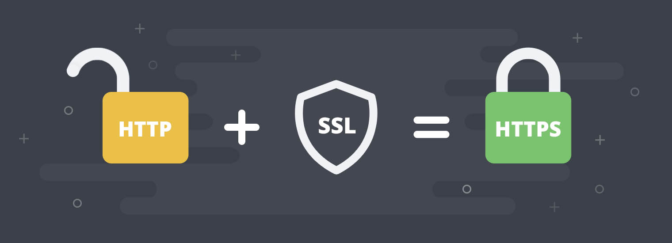
SFTP: (protocolo de transferencia de archivos SSH o en inglés, SSH File Transfer Protocol) proporciona administración de transferencia de archivos a través de un solo canal (por lo general, el protocolo SSH-2 {puerto TCP 22}). SFTP confía que el protocolo subyacente (como SSH) proporcione autenticación y seguridad.
HTTPS: es la versión segura de HTTP. Justo como FTPS utiliza el cifrado TLS para transferir archivos. fue originalmente usado para hacer pagos en la web, se ha implementado en muchos sitios web en varias industrias y ahora es requerido por Google para mantener buen ranking de búsqueda.

Slide 8
COMANDOS ESTÁNDAR DEL CLIENTE FTP
USER: Identifica al usuario que accede al servidor FTP.
PASS: indica la contraseña del usuario
CWD: Cambiar directorio de trabajo
QUIT: Termina la conexión
PORT: : Configura una dirección IP de conexión de datos y un número de puerto en el cliente (modo activo FTP)
PASV: : Solicita al servidor que escuche en un puerto de datos no predeterminado para que el cliente establezca una conexión de datos (modo pasivo FTP)
TYPE: Indica el tipo de datos que se van a transferir
RETR: Recuperar un archivo del servidor FTP
STOR: Enviar un archivo al servidor FTP
DELE: Eliminar un archivo
RMD: Eliminar un directorio
MKD: Hacer un directorio
PWD: Imprimir (mostrar) el contenido del directorio de trabajo
NSLT: Lista de nombres: muestra el directorio en el servidor
HELP: Muestra los comandos admitidos por el servidor

Slide 9
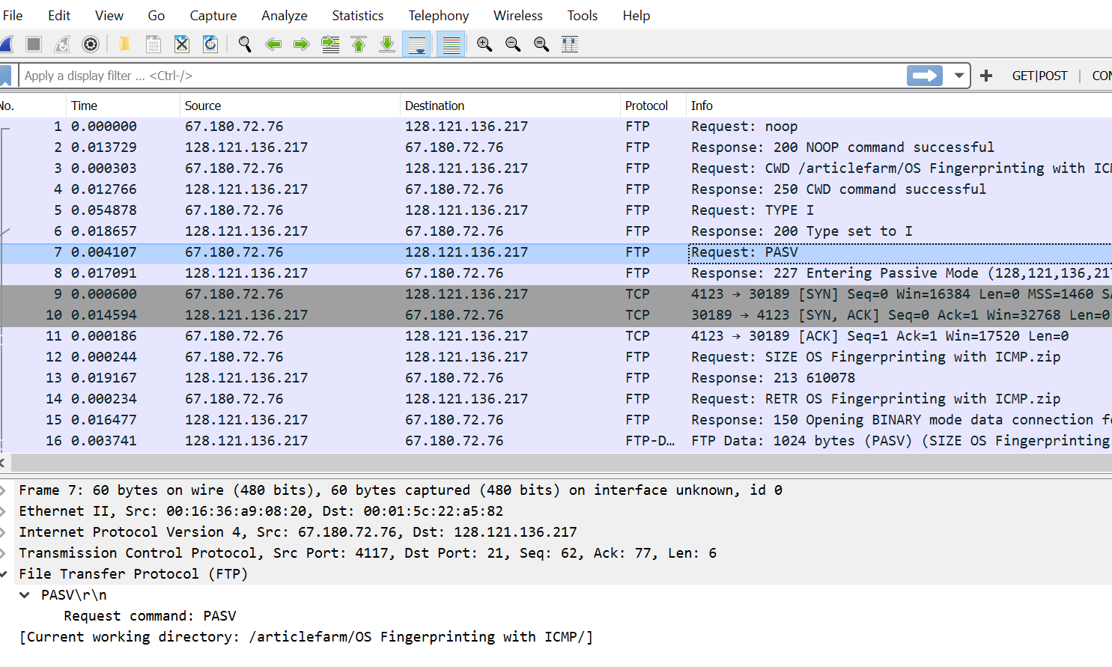
ANALIZAR CONEXIONES EN MODO PASIVO
El comando PASV es emitido por el cliente para solicitar que el servidor escuche para establecer una conexión de datos separada por parte del cliente FTP.
EJEMPLO, ABRIR EL ARCHIVO :
ftp-download-good2.pcapng
La respuesta 227 que indica que el servidor está entrando en modo pasivo

Slide 10
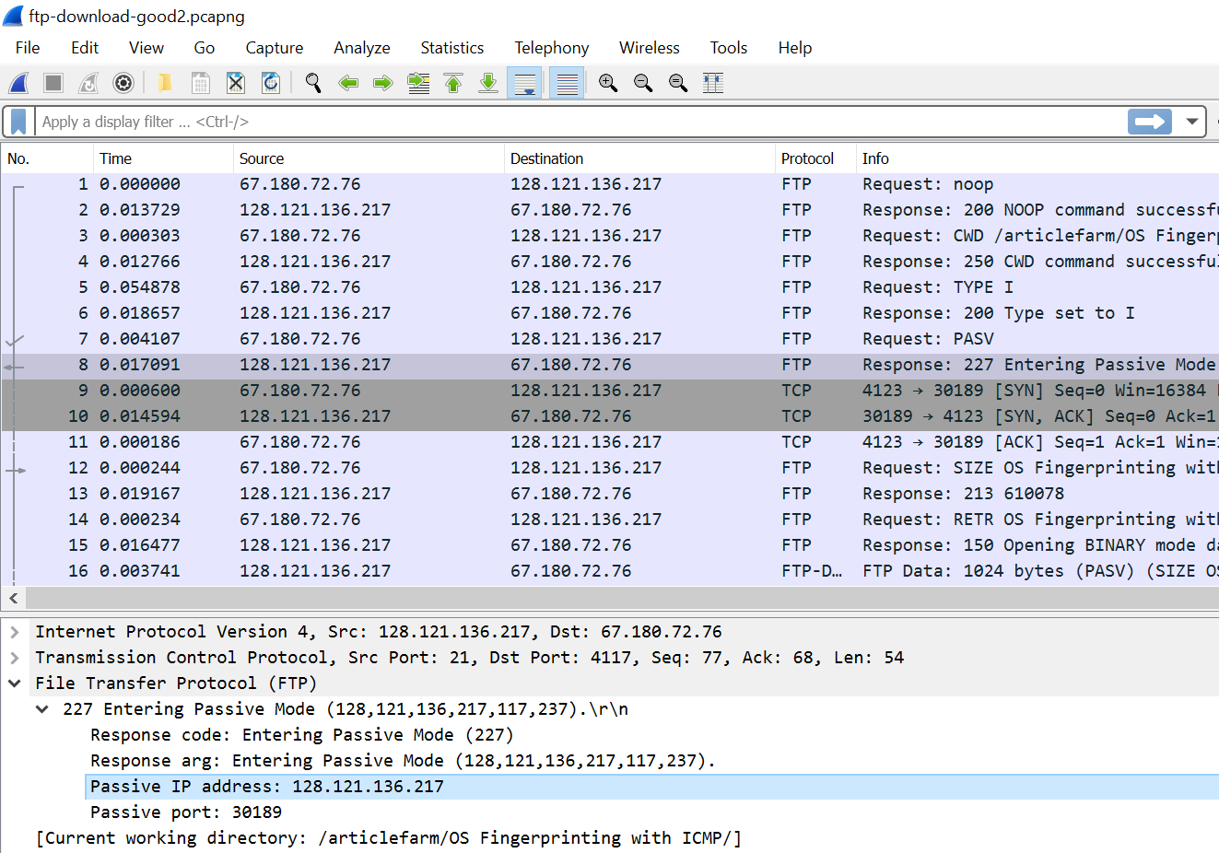
ANALIZAR CONEXIONES EN MODO PASIVO
EJEMPLO, ABRIR EL ARCHIVO :
ftp-download-good2.pcapng
El paquete 8 el servidor proporciona una dirección ip y un puerto que escucha para su conexión en modo pasivo.

Slide 11
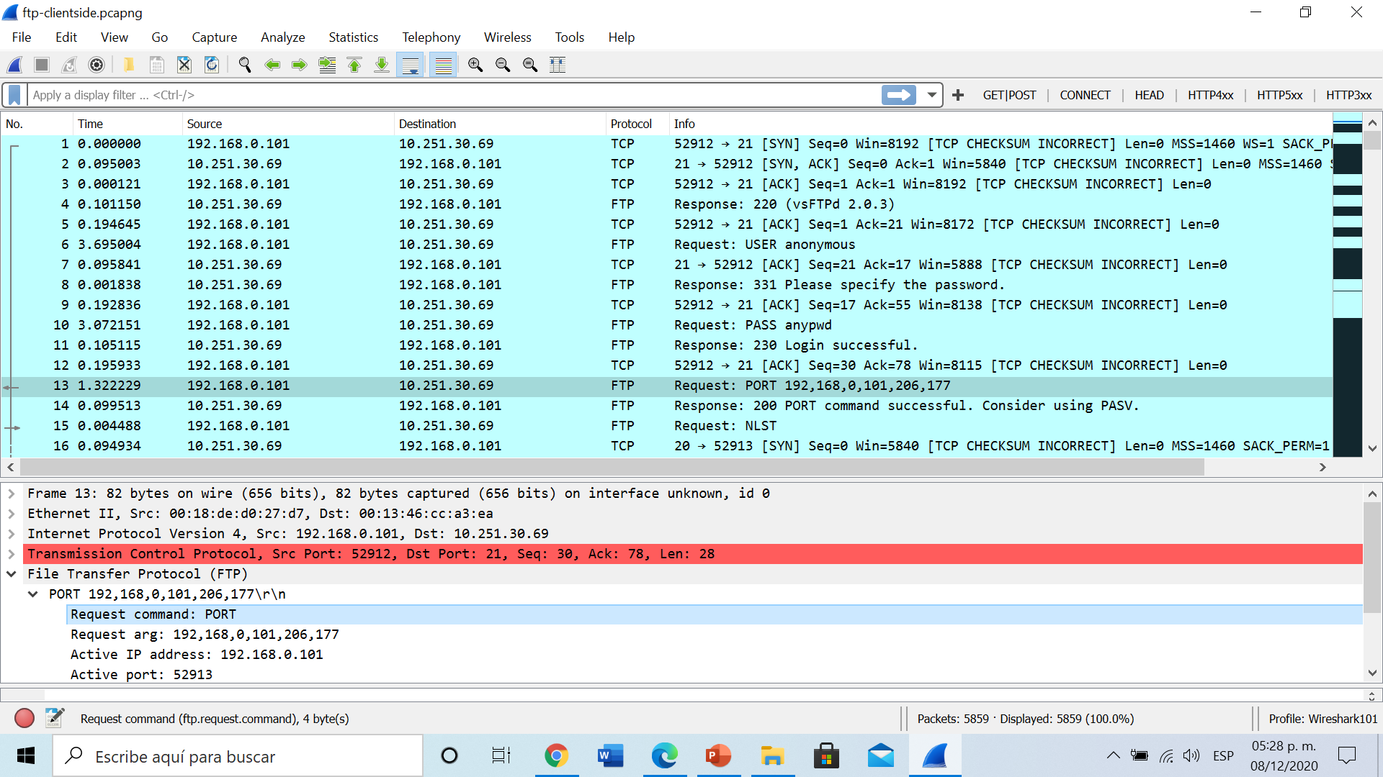
ANALIZAR CONEXIONES EN MODO ACTIVO
En una transferencia de datos en modo activo, el cliente emite el comando PORT e indica la dirección IP y el número de puerto en el que escuchará una conexión de canal de datos que establecerá el servidor.
Ejemplo, abrir el archivo:
ftp-clientside.pcapng

Slide 12
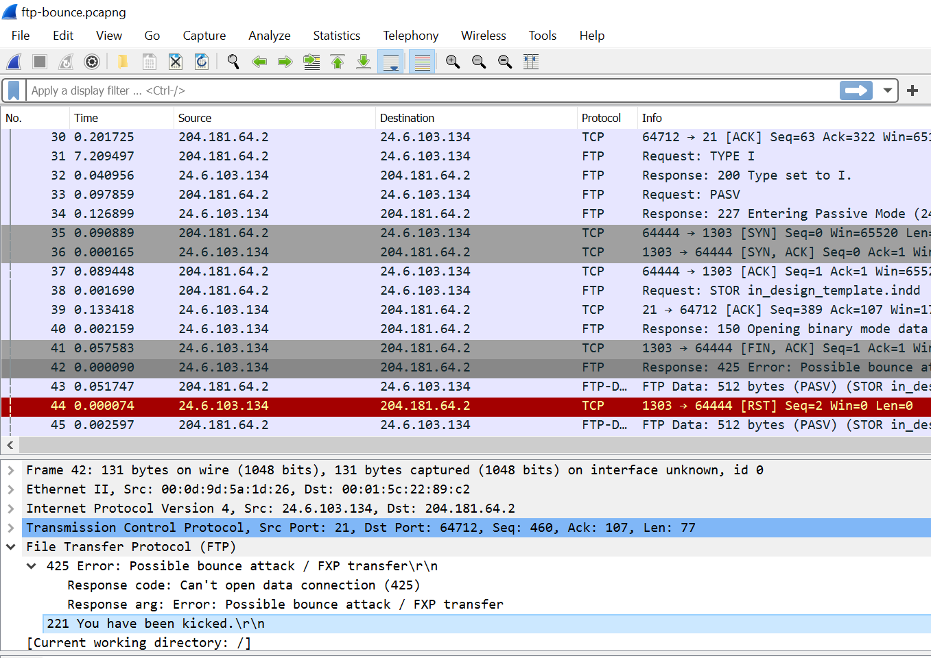
Analizar problemas de FTP
comienzan con el protocolo de enlace tcp. si un servidor no tiene el demonio ftp en ejecución, responde a los paquetes tcp syn en el puerto ftp con una respuesta tcp rst. si el servidor ftp está configurado para usar un puerto diferente al que usa el cliente, la conexión ftp no se puede establecer correctamente.
EJEMPLO ABRIR ARCHIVO:
ftp-bounce.pcapng

Slide 13
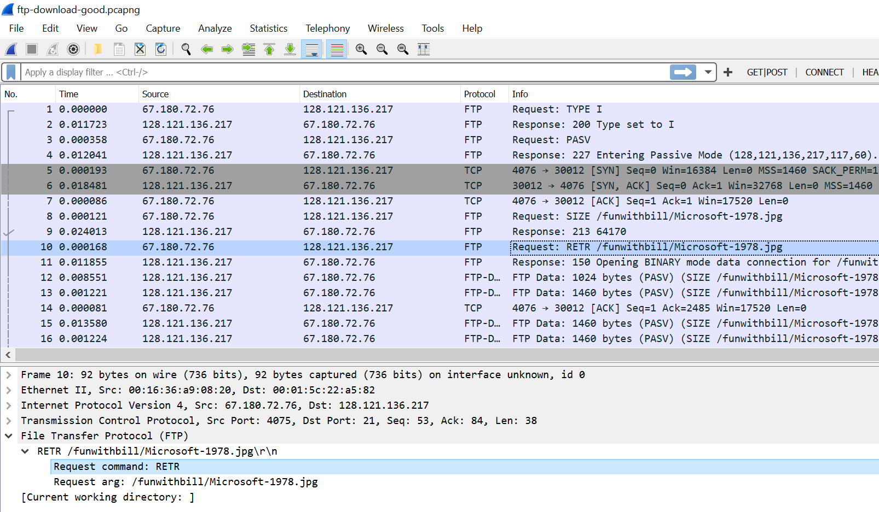
Diseccionar la estructura de paquetes FTP
Los comandos FTP siguen inmediatamente después del encabezado TCP, . Algunos comandos incluyen un argumento como el comando RETR.

Slide 14
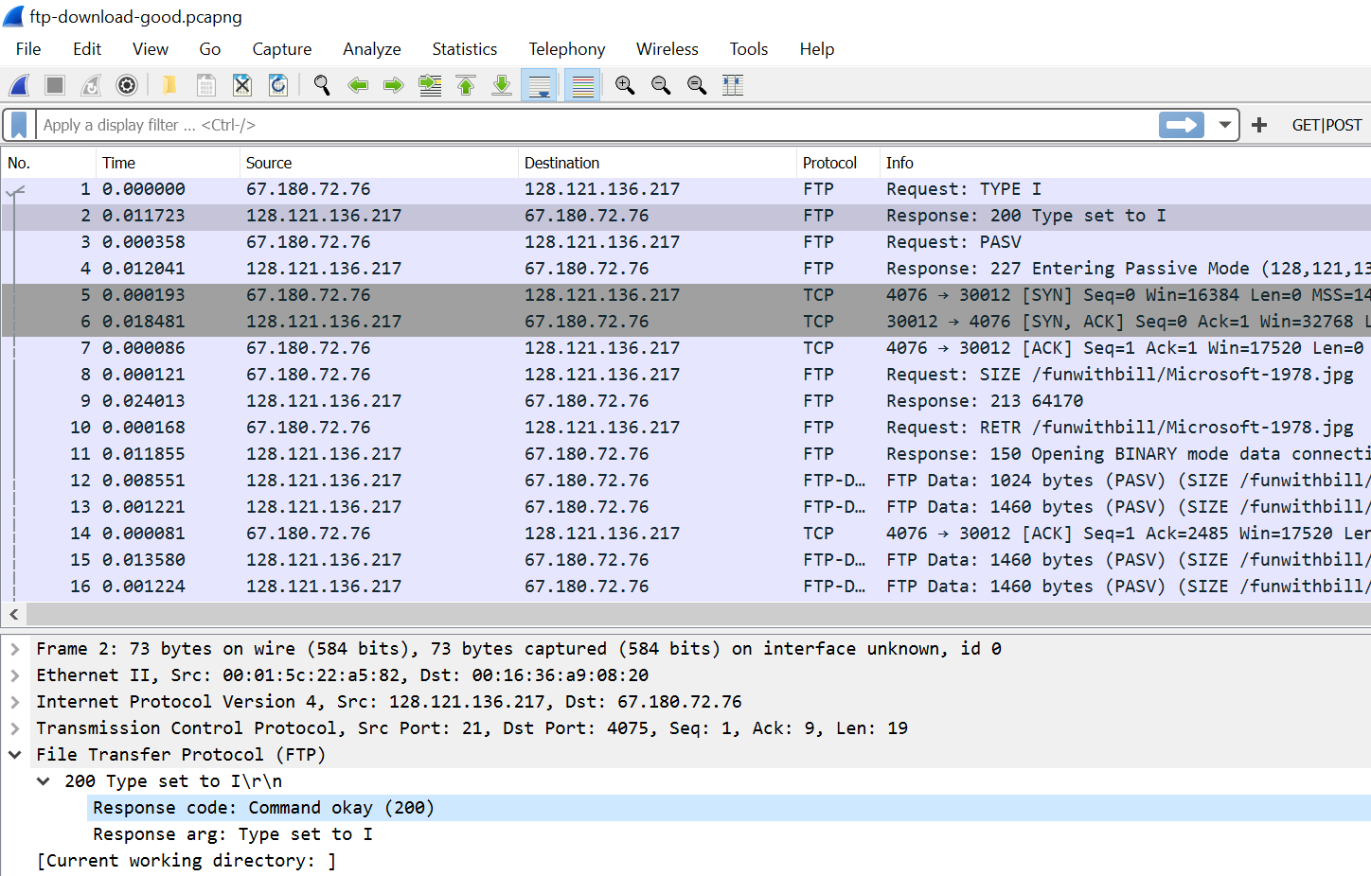
Las respuestas contienen un código numérico y texto, El código de respuesta y la respuesta argumento están en texto sin formato en el paquete de respuesta.

